Slide 1

Bienvenue au
GROUPE MEDIA CONTACT
☻12 /04 /2021

Slide 2

RAPPORT CODIR S13
DIRECTION DES SYSTEMES D’INFORMATION

Slide 3


SOMMAIRE
SECURITE
MAINTENANCE ET SUPPORT
SUIVI REALISATION PA

Slide 4

I. SECURITE DES SYSTEMES D’INFORMATION

Slide 5
  Mise en place des recommandation de l’audit infrastructure reseau (en cours);
  Mise en place de l’Architecture segmentée (non commencé)
  Veille de la PSSI :
    Fichier des ressources sorties de l’effectif MEDIA CONTACT
  Migration de la liaison BYTEL vers la liaison SBIN 30 Mbps (en cours)
  Monitoring des liaisons et suivi des instabilités de la connexion ABC
  Monitoring des plateformes de production

Slide 6
II. MAINTENANCE ET SUPPORT

Slide 7
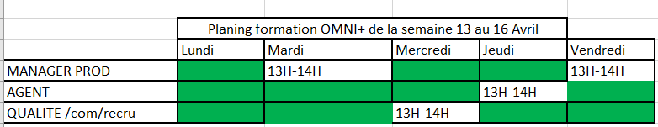
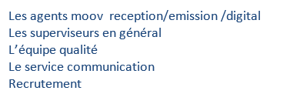
Support dans le cadre de l’installation de l’outil Omni plus (en cours)
  Augmentation des licences (30 licence agents et 150 Licence Voix)
  Activation de Emailing contact@groupmediacontact.com
  En attente de validation des comptes Facebook de moov et media contact;
Formation sur les modules Agents et supervisions sur le CRM Omni+ (3ime semaine)
Support aux utilisateurs et maintenance du parc informatique;
Accompagnement de l’IT dans les Filiale;

Slide 8
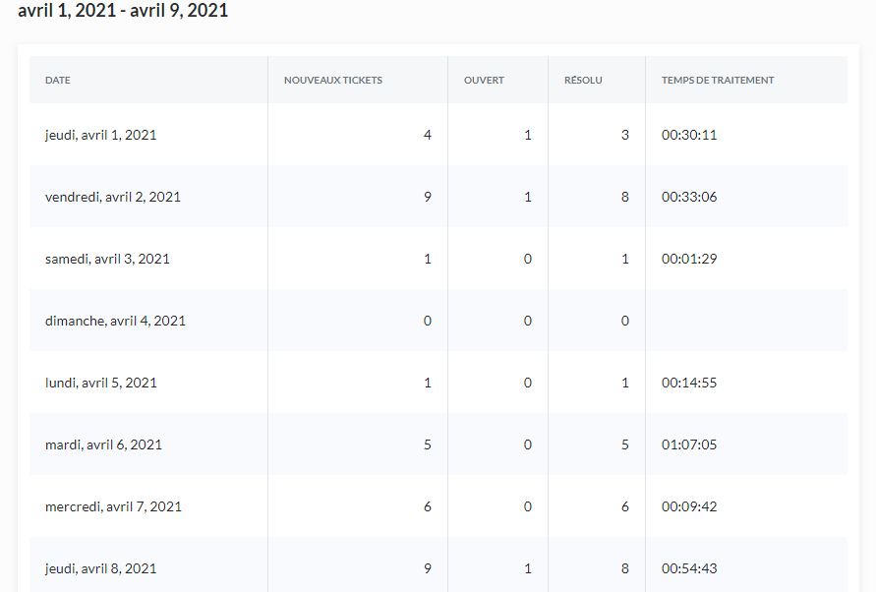
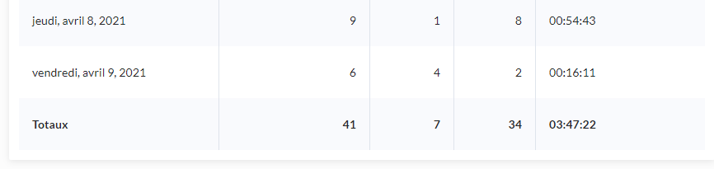
Semaine 05 au 09 Avril
Ticket recu : 36
Traités: 30
En attente : 6
Récapitulatif des ticket reçus dans la semaine

Slide 9
Semaine 1 au 09
Ticket recu : 41
Traités: 34
En attente : 7
Récapitulatif des ticket reçus durant le mois de Avril

Slide 10
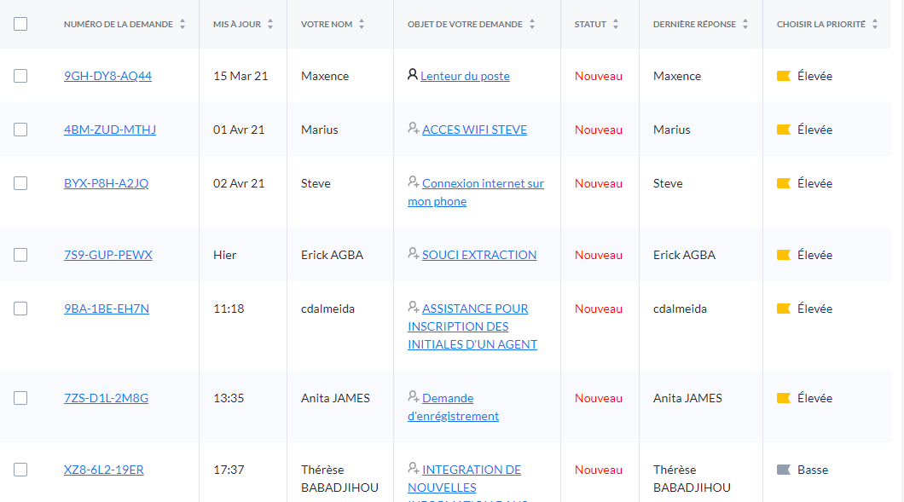
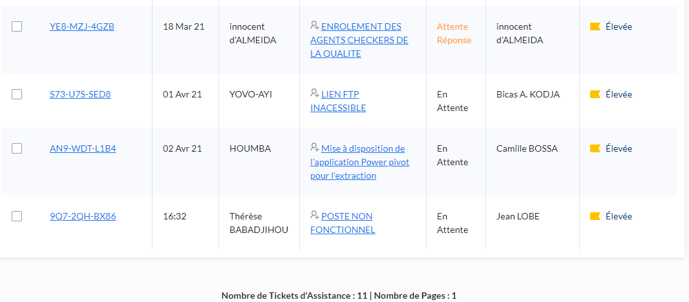
Récapitulatif des ticket en attente de résolution

Slide 11
Suivi des tickets techniques dans les filiales
TICKET EN INSTANCES DANS LES FILIALES
GUINNE BISAU | Mise en place CRM | OK
 | Interco Voix | NOK
 | Interco Data avec les applications du client | OK
 | Installation du plateau de production | OK
 | Accès au ressources réseau (CRM / AD / Lecteur) | NOK
CAMEROUN | INTERCO VOIX | OK
 | MISE EN PLACE DE LA SEGMETATION DE LANGUE | NOK (En attente de la base de numero actualisée)
 | INTERCO DATA | NOK (reste beaucoup Appls non accessible). Diagnostic en cours
CONGO | INTERCO VOIX | Non démarré

Slide 12
III. SUIVI REALISATION PA

Slide 13
LES OBJECTIFS FIXES A DSIRI EN 2021
Assurer la mise à disposition des outils de production à au moins 95 %
Veiller à la sécurité des équipements la confidentialité et l’intégrité des données (contre piratage) ;
Taux et délais moyen de traitement des requêtes des utilisateurs;
Veiller à la montée en compétences de l’équipe
Accompagner la direction dans l’exécution des nouveaux contrats

Slide 14
LES ACTIONS A MENER EN Q1
TACHES | REALISATION | ETAT
Garantir 95% la disponibilité des outils de production | Mise a disposition d’un outil de gestion des tickets | FAIT
Mise en production d’un CRM Omnicanal | OMNI+ de NOBELBIZ | EN COURS
Assuré la sécurité du SI | Mise en place d’une PSSI | FAIT
 | Segmentation du réseau (Vlan) | EN COURS
 | Audit du SI | FAIT
 | Renforcer la sécurité sur les équipements réseaux | EN COURS
LES ACTIONS A MENER EN Q2
TACHES | Actions | Commentaire
Finalisé les actions en attente au Q1
Réduire le délais de traitement des tickets
Assuré la montée en compétence sur l’Outils Omni+ | Equipe opérationnelle Equipe IT | Formation régulière
Veuillera la sécurité du SI | Suivi de la politique SI
 | Audit du SI

Slide 15
